Slide 1
СЕНСОМОТОРНАЯ ИНТЕГРАЦИЯ ДЕТЕЙ С ОСОБЕННОСТЯМИ РАЗВИТИЯ В УСЛОВИЯХ СЕНСОРНО-ДИНАМИЧЕСКОГО ЗАЛА «ДОМ СОВЫ»
ГКУСО ВО «Владимирский социально-реабилитационный центр для несовершеннолетних»
600009, г. Владимир, ул. Фейгина, д. 35-А, 8 (4922) 53-86-33
e-mail: vladimir_srcn@avo.ru, www.vladsrcn.social33.ru
М.М. Фомина
заведующий отделением организационно-методической работы
1 слайд

Slide 2
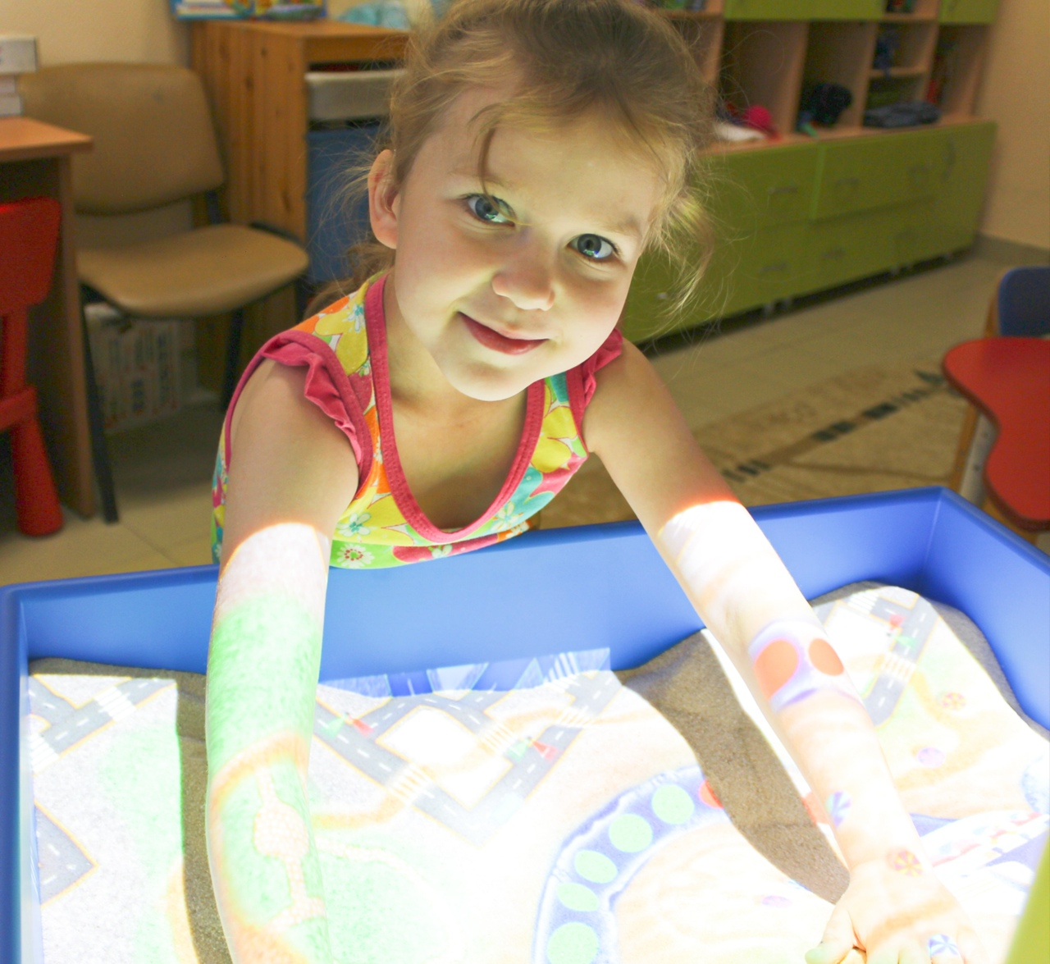
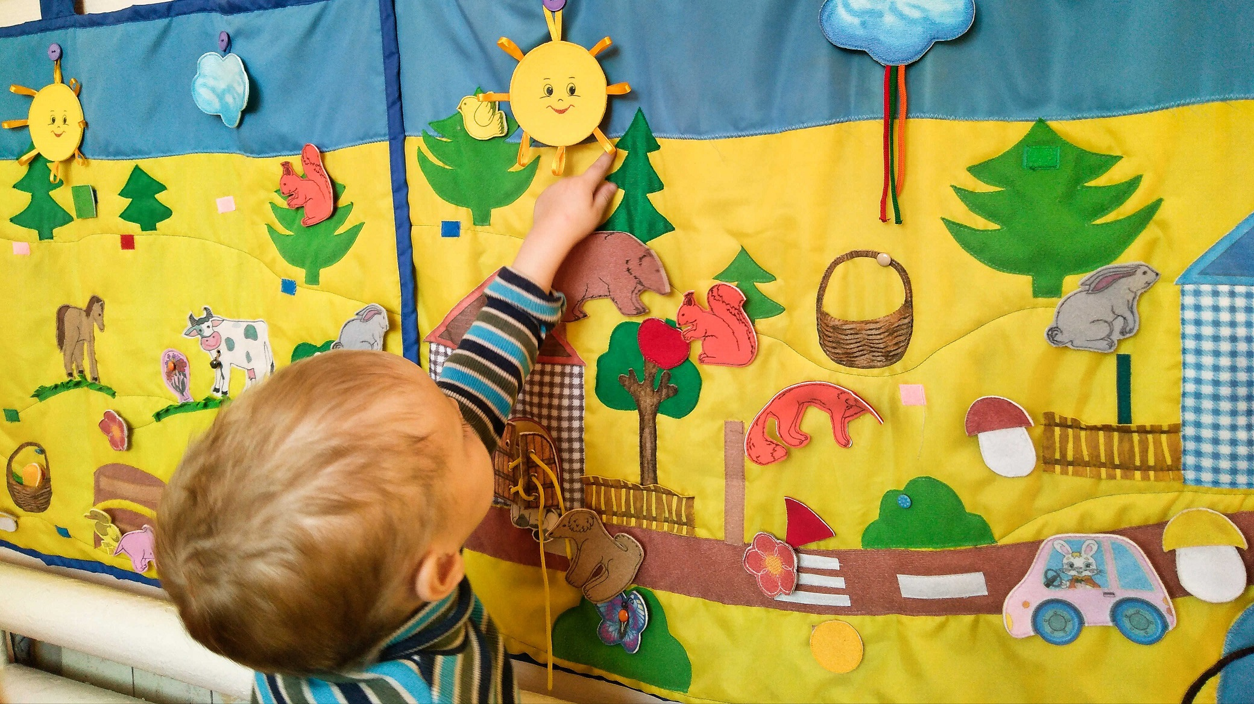
МЕТОД СЕНСОРНОЙ ИНТЕГРАЦИИ
Сенсорная интеграция – это процесс, обеспечивающий получение информации от рецепторов всех органов чувств (осязание, вестибулярный аппарат, ощущение тела (проприоцепция), обоняние, слуховое, зрительное и вкусовое восприятие), ее преобразование и интерпретацию в целях использования в целенаправленной деятельности.
Детям с особенностями развития свойственно искажение процесса восприятия сенсорной информации:
неспособность интегрировать сенсорную информацию, поступающую от различных органов чувств
нарушение обобщенности восприятия
2 слайд

Slide 3
Сенсорно-динамический зал «Дом Совы»
Сборная металлическая конструкция
с амортизирующей защитой и набором съемных подвесных снарядов размером
2,5 x 2,5 x 2,5 метра
В стандартную комплектацию входит:
Металлоконструкция
Бревно
Платформа
Тоннель
Соволента
Соволет
Напольное защитное покрытие
Бочка Совы
Комплект Совоблоков
3 слайд

Slide 4
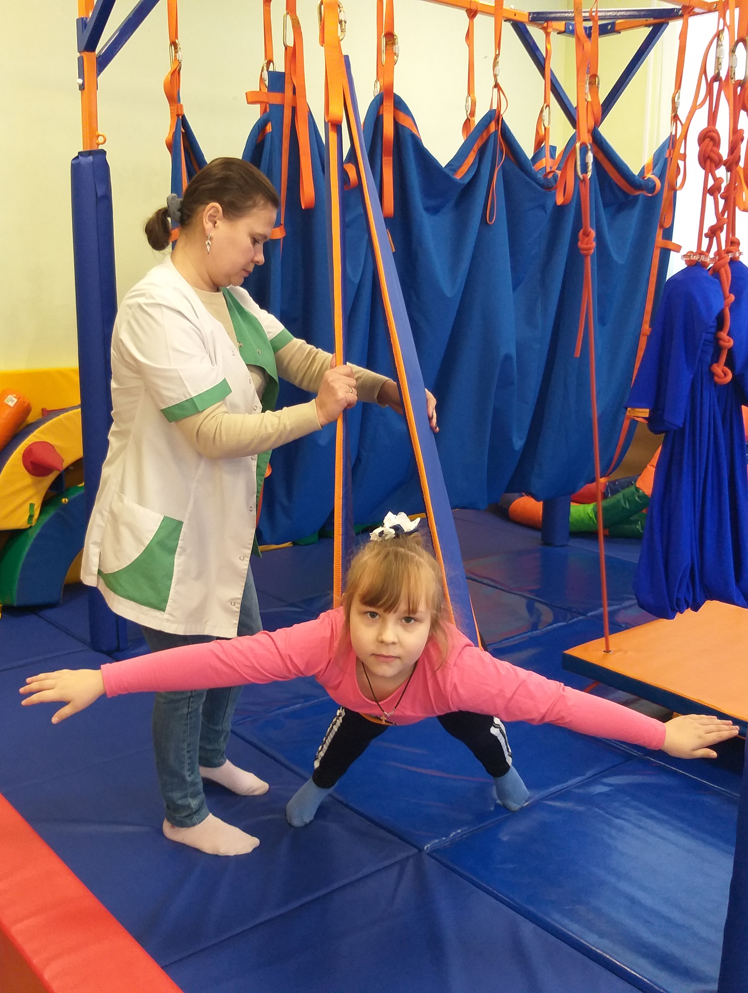
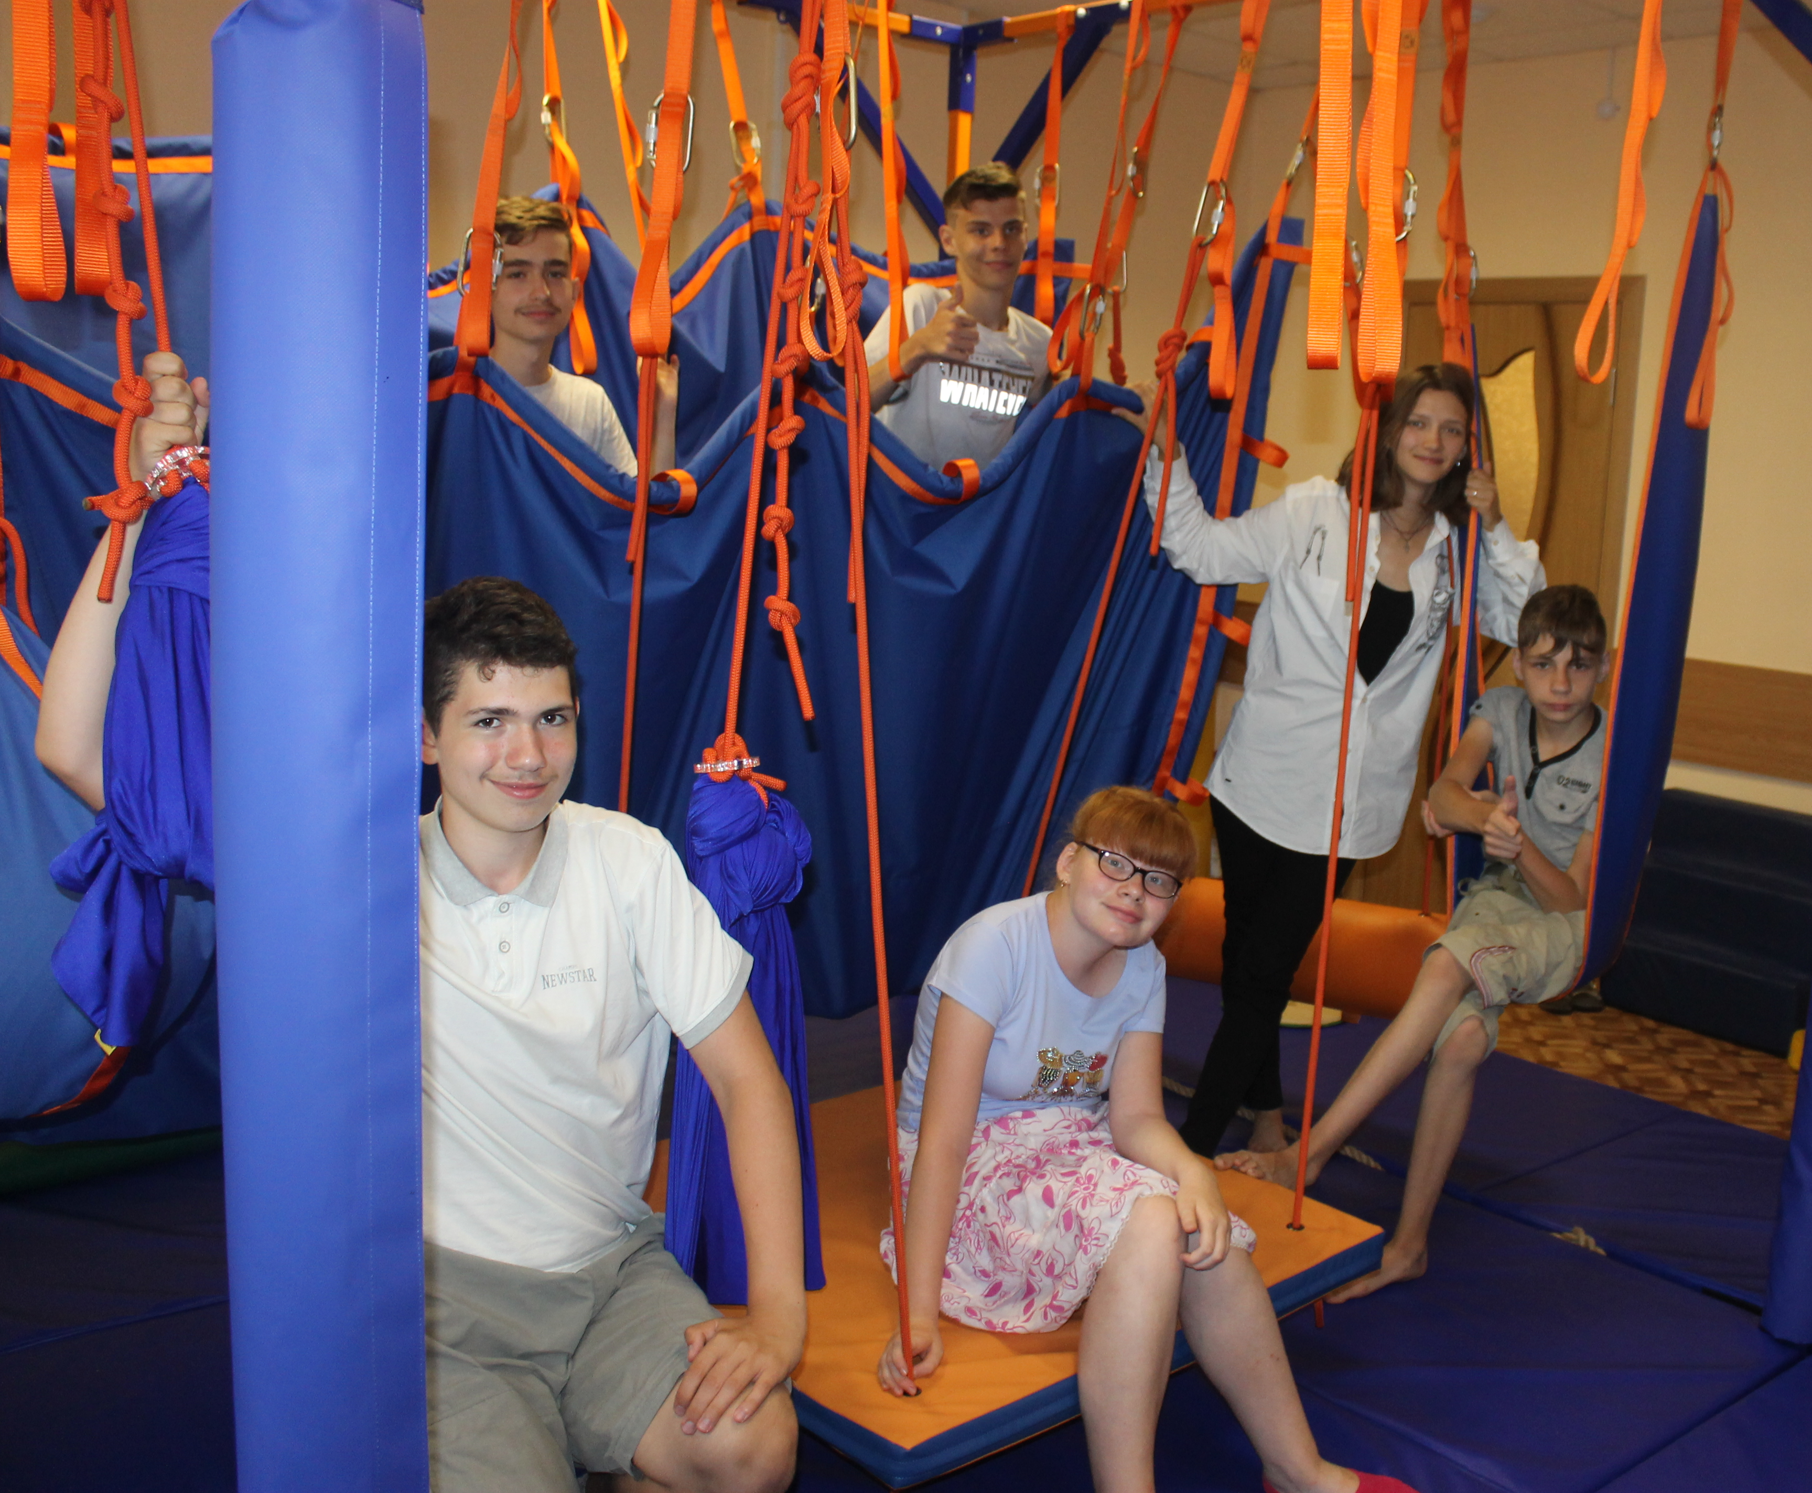
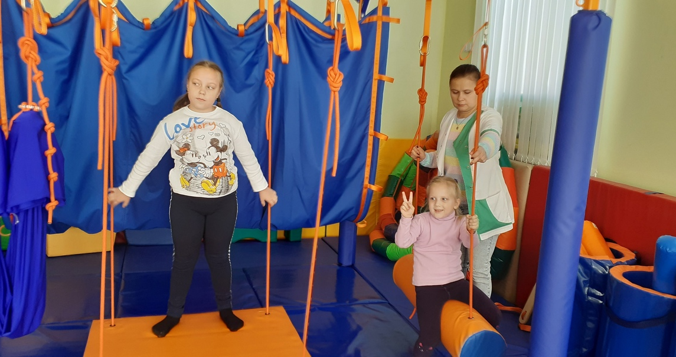
Сенсорно-динамический зал «Дом Совы»
Занятия рекомендованы при:
проблемах двигательной системы
неуклюжести, моторной неловкости
ДЦП легкой формы
задержке психомоторного развития
нарушениях навыков общения и обучения
аутистических расстройствах
гиперактивности, тревожности, агрессии
4 слайд

Slide 5
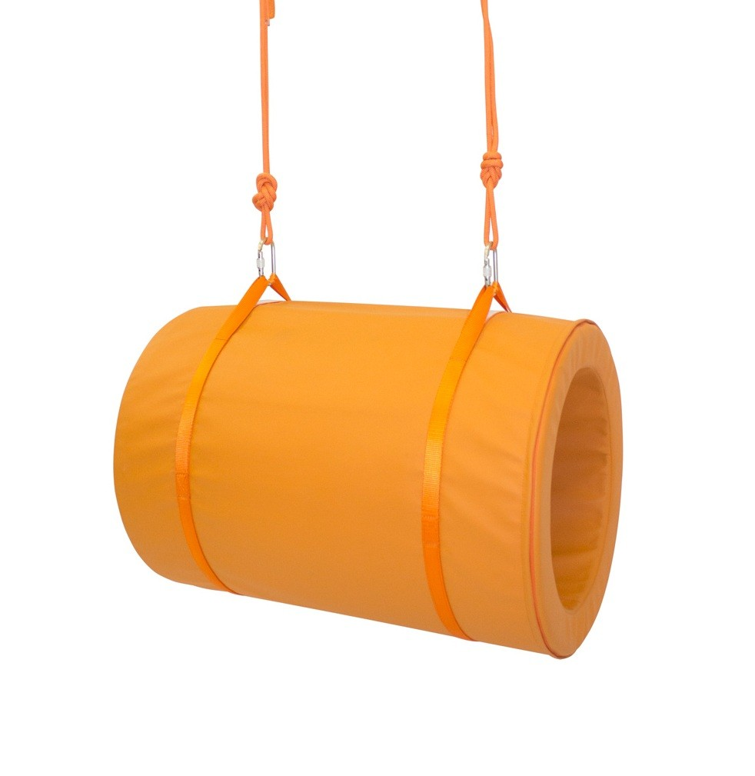
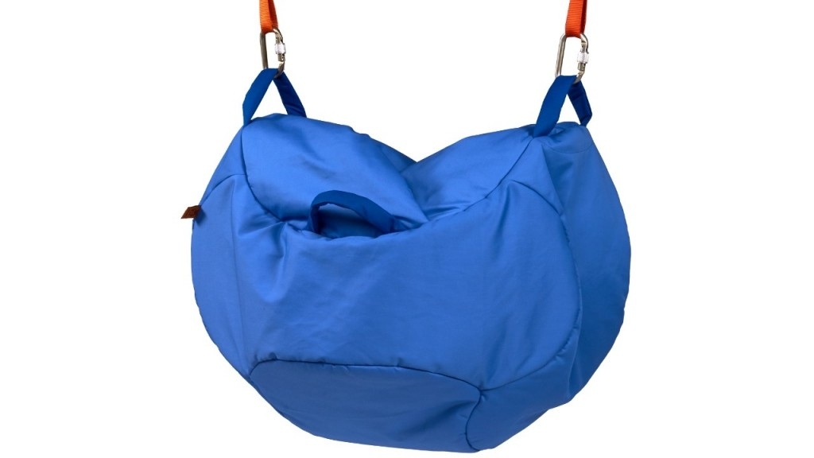
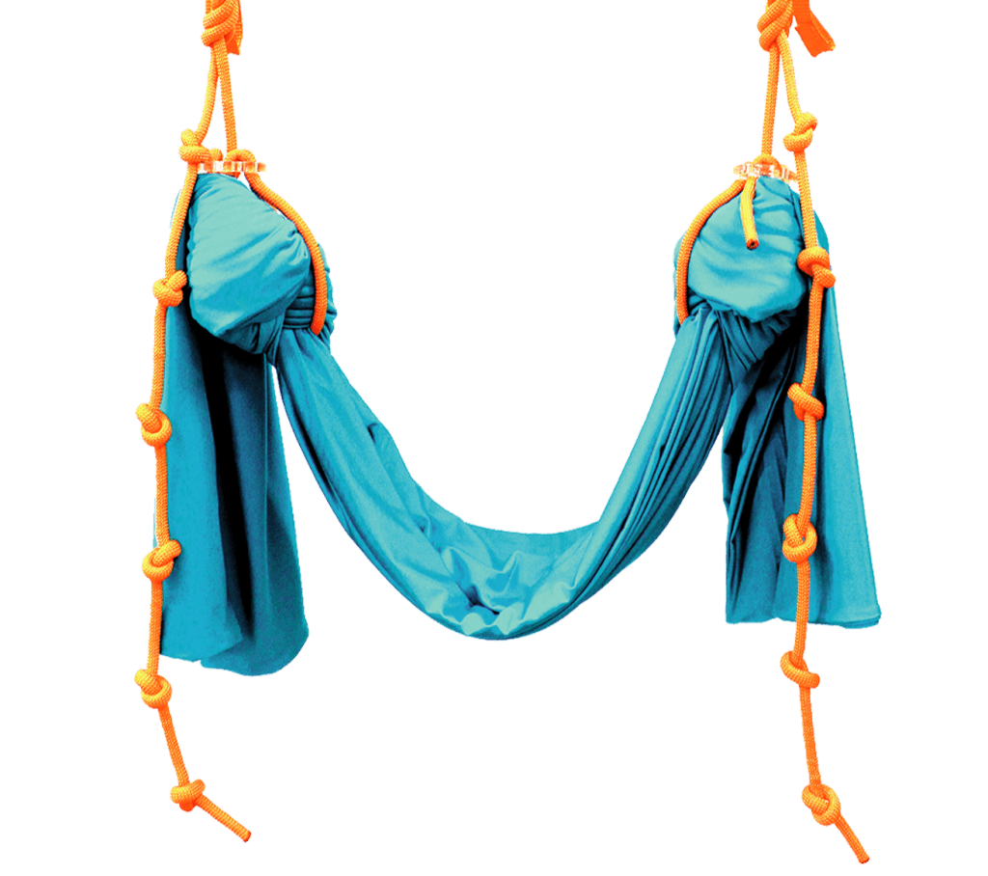
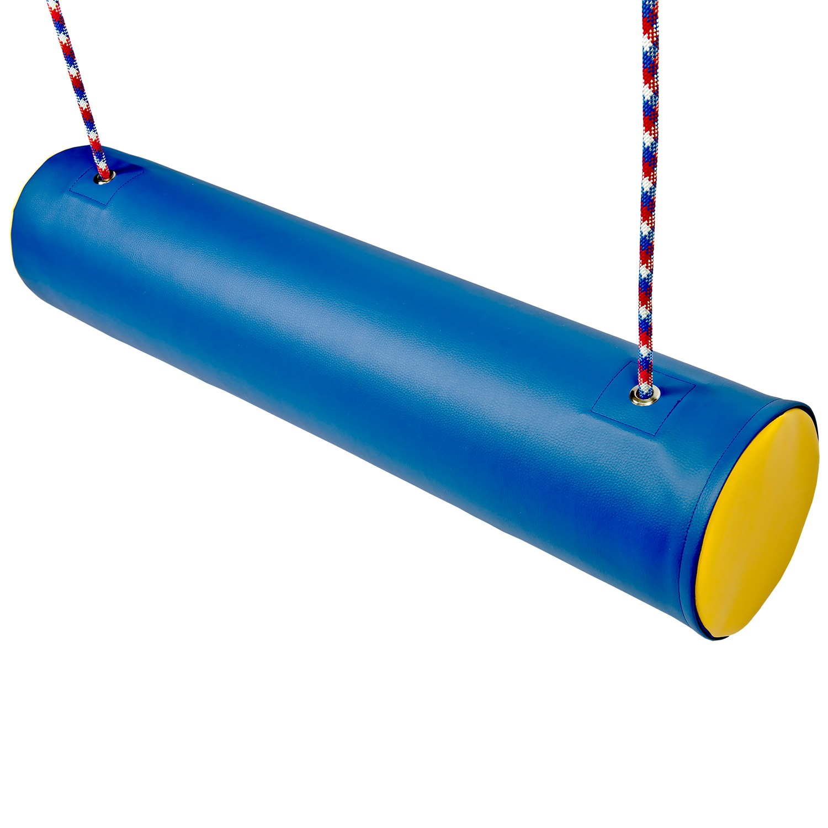
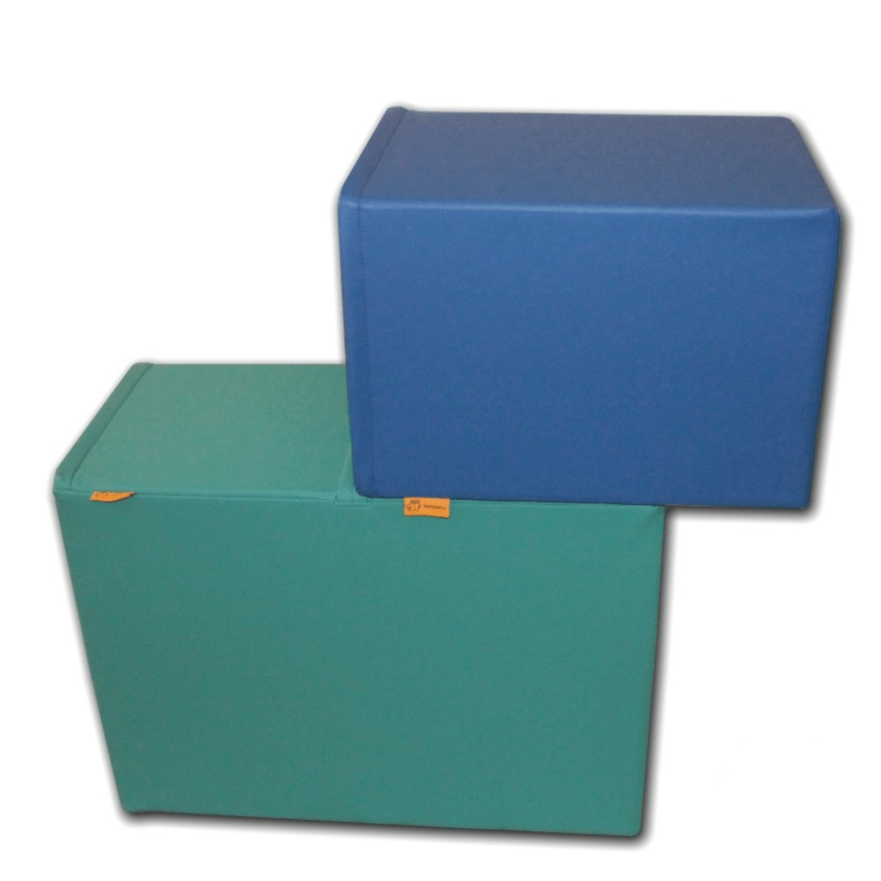
Включение двигательных
и игровых элементов по степени сложности моторной программы
Знакомство с нижним уровнем пространства (мягкие маты) и спортивными снарядами
Предметно-манипулятивные и сюжетно-ролевые игры с оборудованием разного размера, цвета, фактуры, материала
Использование подвесных конструкций
Включение пространственных комбинаций снарядов и внешних атрибутов
5 слайд

Slide 6
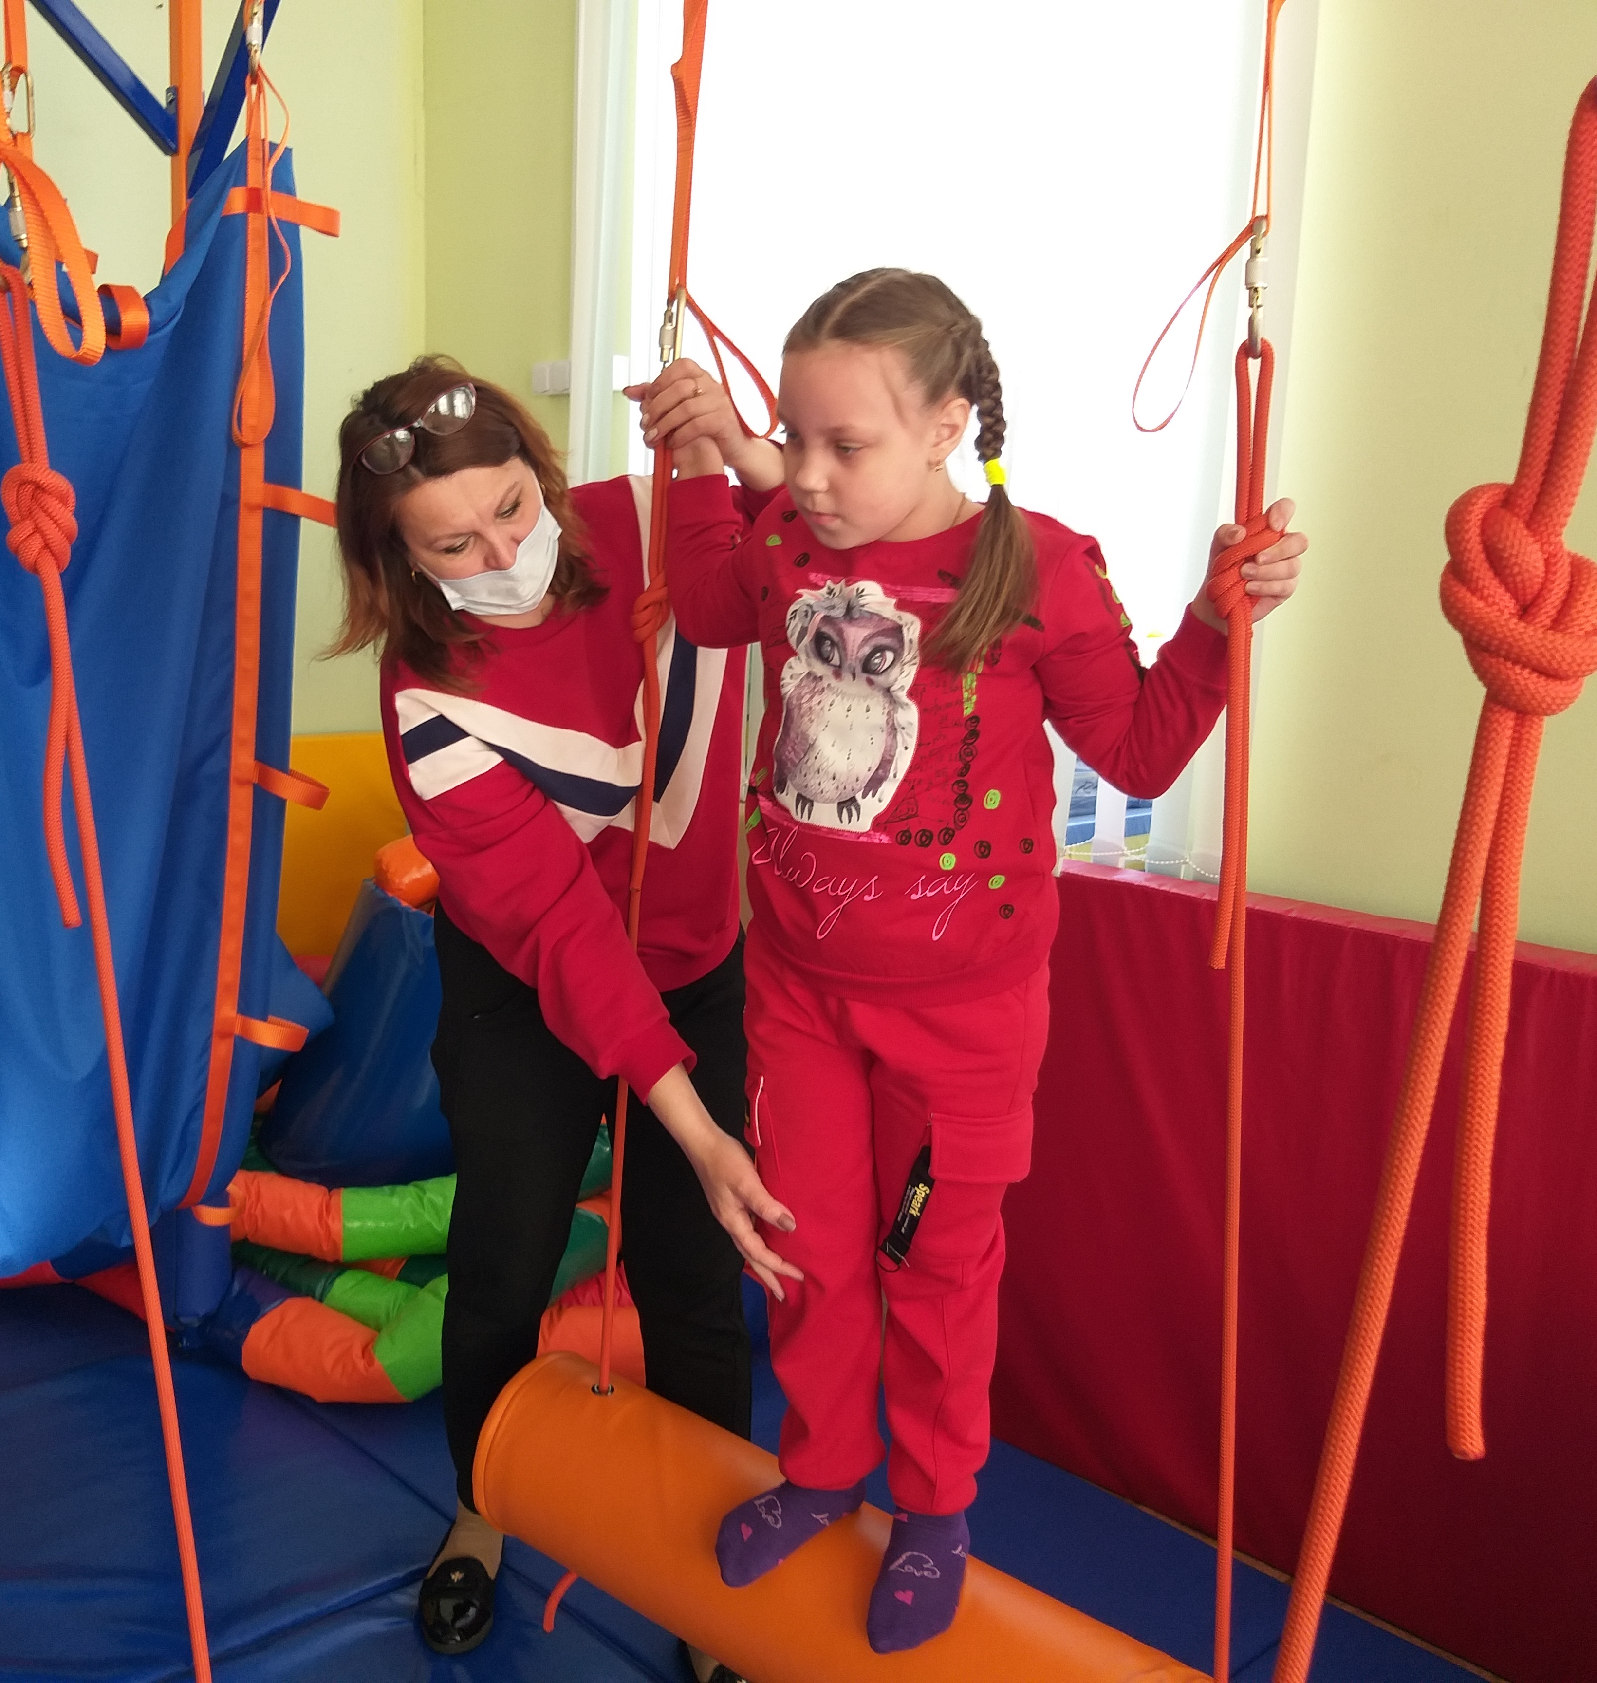
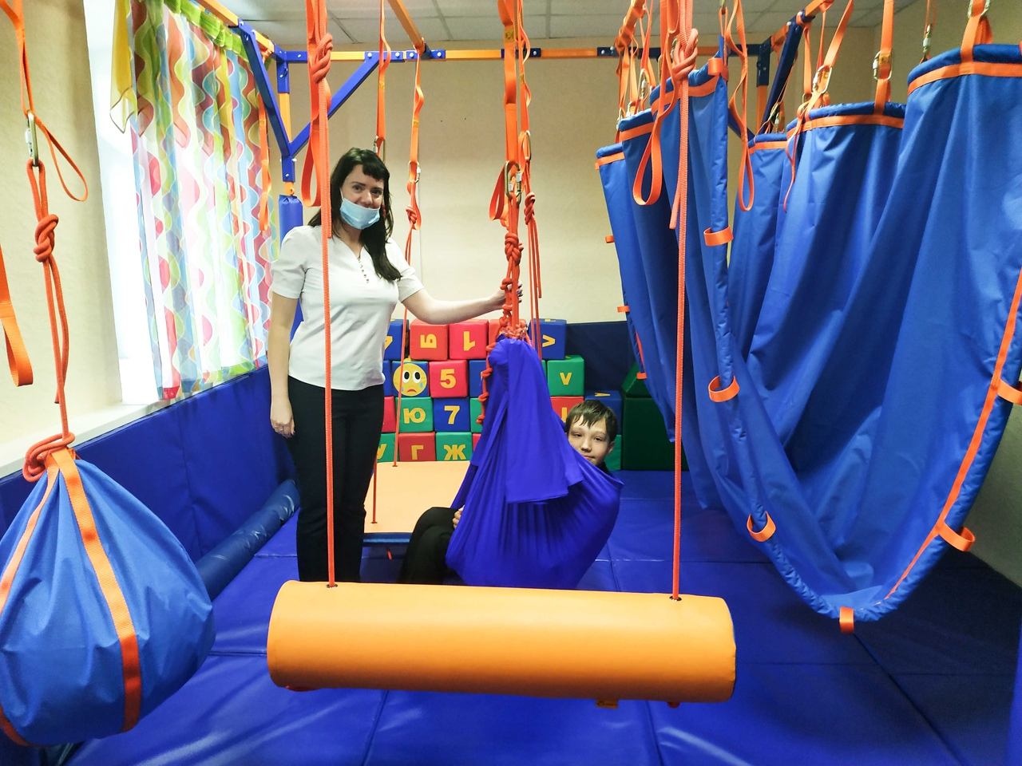
СЕНСОРНО-ДИНАМИЧЕСКИЙ ЗАЛ «ДОМ СОВЫ»
6 слайд

Slide 7
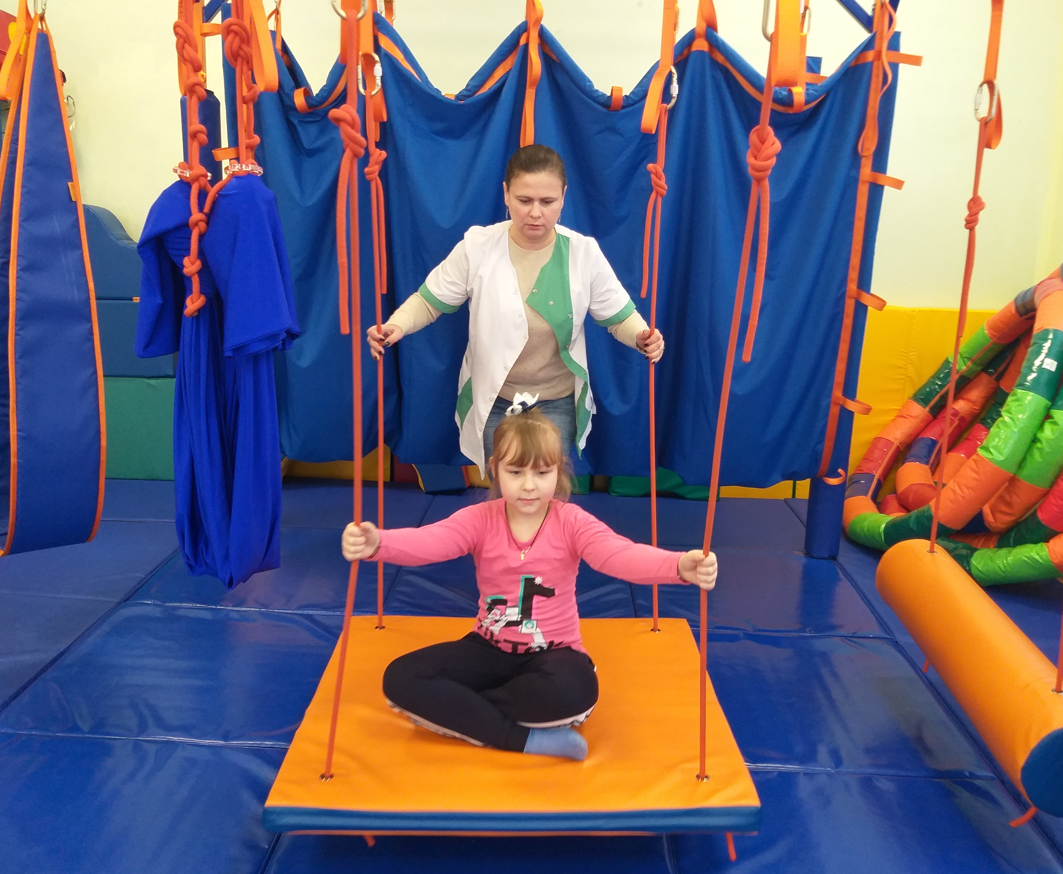
Инструктор по
лечебной физкультуре
Вводный этап
Разминка
Общеукрепляющая дыхательная и двигательная гимнастика
Основной этап
Образование необходимого мышечного напряжения
Укрепление вестибулярного аппарата
Развитие ориентировки в пространстве
Заключительный этап
Возвращение на исходную позицию в обратном порядке
Расслабляющие упражнения
Результат работы: повышение тонуса мышц спины, брюшного пресса, улучшение координации движений, равновесия, скорости движений, гибкости туловища, подвижности суставов
7 слайд

Slide 8
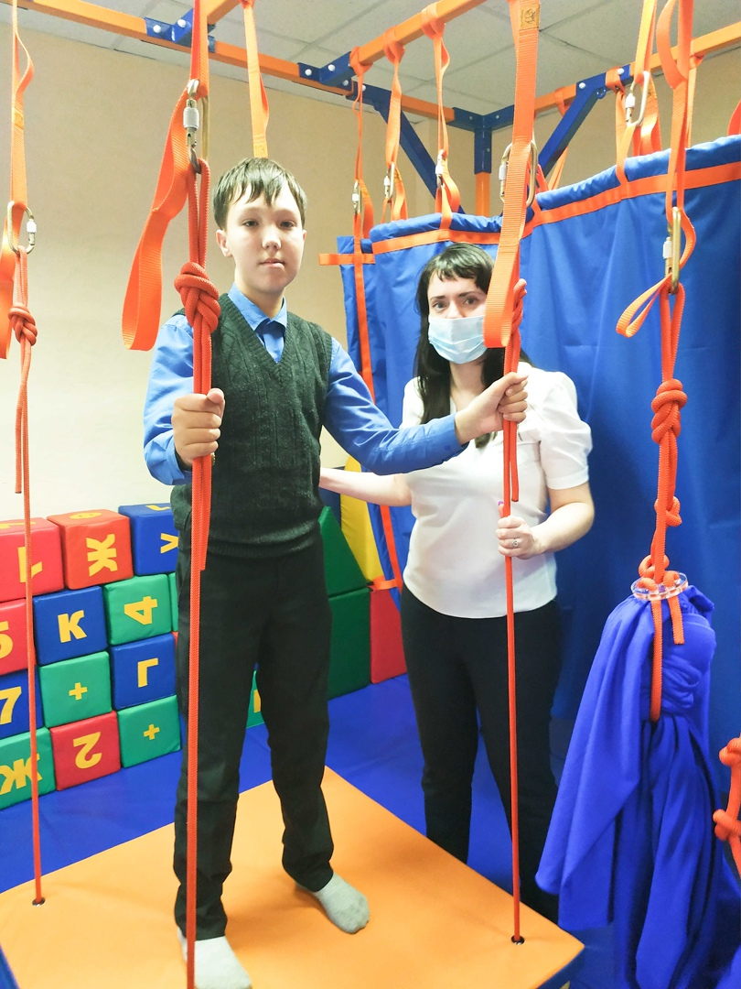
Педагог-психолог
Защищенность
«Тоннель»
Невесомостькомфорт
«Соволет»
Равновесие
«Платформа»
Тревога
«Бревно»
Развитие тактильных ощущений
Снижение уровня тревожности
Формирование уверенности в себе
Улучшение координации движений
Результат работы: формирование эмоционального и сенсорного опыта, овладение навыками преодоления когнитивных и двигательных задач
8 слайд

Slide 9
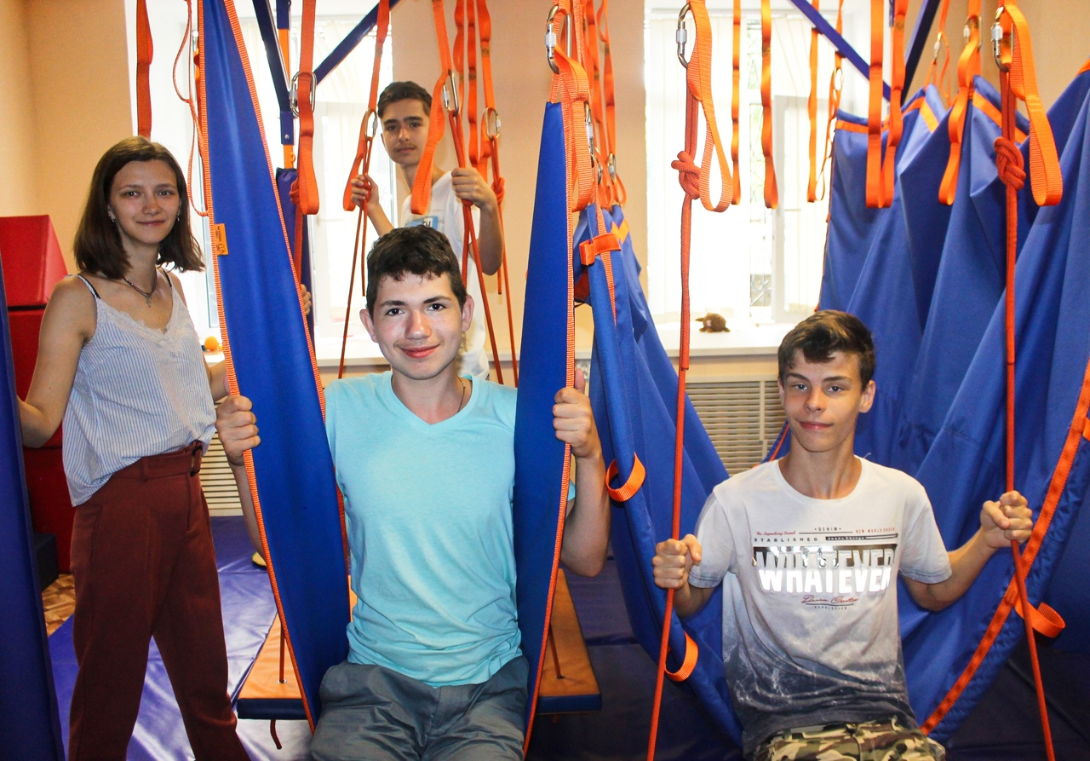
СЕНСОРНО-ДИНАМИЧЕСКИЙ ЗАЛ «ДОМ СОВЫ»
Восполнение сенсомоторного опыта детей с различными видами нарушений
Улучшение показателей регуляции высших психических функций, движения, мышления, поведения
и речи на уровне адаптивности
Повышение эффективности коррекционно-развивающих занятий
9 слайд

Slide 10
СПАСИБО за внимание!
http://vladsrcn.social33.ru/
vk.com/vladsrcn_group
ok.ru/vladsrcn
t.me/s/vladsrcn
10 слайд

